Slide 1
Java Empresarial
Servlets y JSP

Slide 2
JEE

Slide 3
¿Que es JEE ?

Slide 4
Tecnología Java
Java es el lenguaje de programación y tus herramientas residen en el JDK.
JDK
Nos provee de un compilador y es multiplataforma.
COMPILADOR
STRING INT
Todo lo que hemos aprendido hasta ahora es “Java Standard Edition”

Slide 5
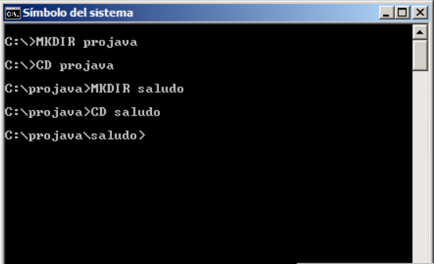
Con java podemos programar
Programas de consola

Slide 6
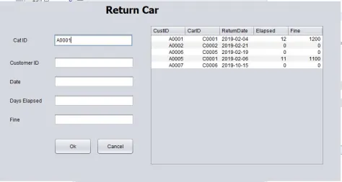
Con java podemos programar
Programas de interfaz gráfica

Slide 7

Pero el JDK por sí solo no puede solventar a toda una empresa.

Slide 8
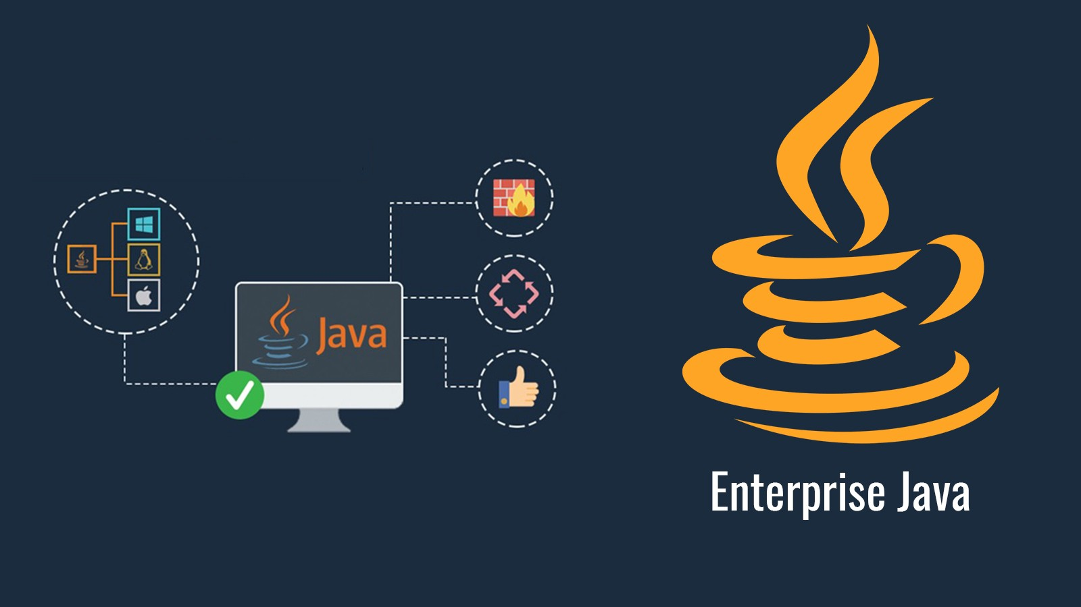

Slide 9
JEE
Los sistemas empresariales necesitan de ciertas características especiales, como por ejemplo:
APLICACIONES WEB
TRANSACCIONES SEGURAS
Java Enterprise Edition es una especificación para la construcción de grandes sistemas empresariales.
ALTA DISPONIBILIDAD
ESCALABILIDAD
SEGURIDAD

Slide 10


Máquina Cliente
Servidor de aplicaciones
Sistema Empresarial
Capa Presentación
Capa Negocio
Capa acceso a Datos
Navegador
SISTEMAS LEGACY
HTML
JSP
EJB
JMS
JSF
JCA
SERVLETS
JPA
ERP
HIBERNATE
WEB SERVICES
Contenedor Web
Contenedor EJB
BASE DE DATOS
Desktop
JAVA APP
Otros Servicios
JTA
JNDI
JAVA MAIL
CDI
JAAS
MUCHOS MÁS

Slide 11
Máquina Cliente
Servidor de aplicaciones
Sistema Empresarial
Capa Presentación
Capa acceso a Datos
Navegador
HTML
JSP
SERVLETS
HIBERNATE
Contenedor Web
BASE DE DATOS
Otros Servicios

Slide 12
SERVLETS

Slide 13
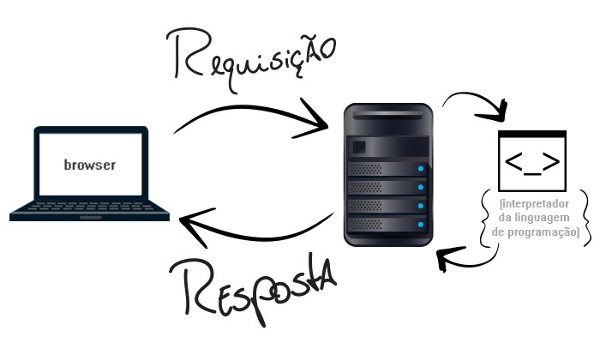
Antes de los servlet, ¿ Conoces HTTP?
Resumen: Es responsable de asegurar que los archivos que se envían desde un nodo a otro lleguen completos y sin pérdidas.

Slide 14


ELEMENTOS DE UN REQUEST
Método HTTP (Verbo)
El destino (URL)
Parámetros
ELEMENTOS DE UN RESPONSE
Código de respuesta
Content Type (html,json,etc)
El contenido

Slide 15
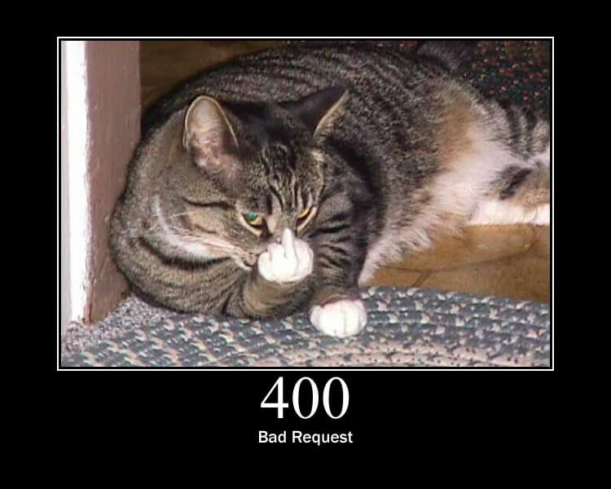
Mas respuestas HTTP en https://http.cat/

Slide 16

Método HTTP
El nombre del verbo HTTP le dice al server el tipo de request que se envía. Hay varios pero los más comunes son:

Slide 17



GET
El usuario hace click a una nueva página HTML.
El browser manda un HTTP-GET al servidor, para que le devuelva la página.
El server devuelve la página si es que la encuentra.

Slide 18
POST
El browser manda un HTTP-POST al servidor, con los datos del formulario.
El usuario llena un formulario y presiona el botón submit.
El server recibe los datos y los procesa (los guarda, quizás).

Slide 19


Servlets
Los Servlets son clases java capaces de generar y manejar contenido dinámico mediante HTTP.

Slide 20

Servlet suena a algo muy complicado, pues...
Un servlet solo es una CLASE JAVA.
Que hereda funcionalidad.
Que debe vivir dentro de un contenedor de servlets, para que se comporte como servlet.

Slide 21
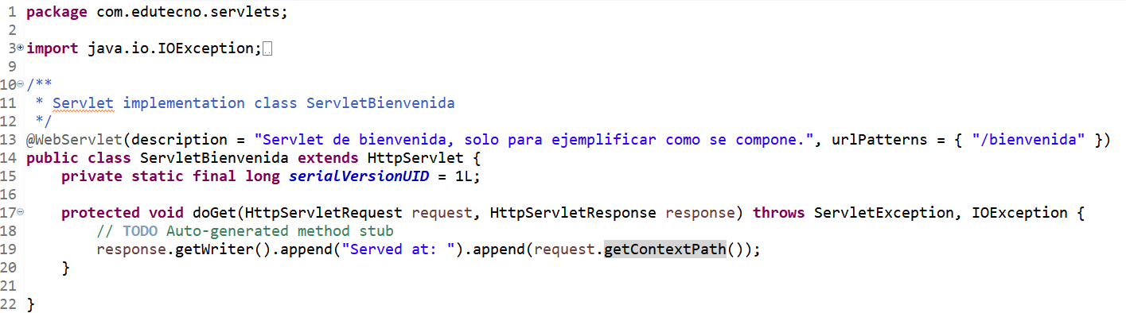
URL pattern
Clase Padre
Método Get
Request-Response parámetros

Slide 22

Vamos al eclipse, crear el servlet anterior.

Slide 23

Logro desbloqueado
Has aprendido cómo crear un servlet.

Slide 24
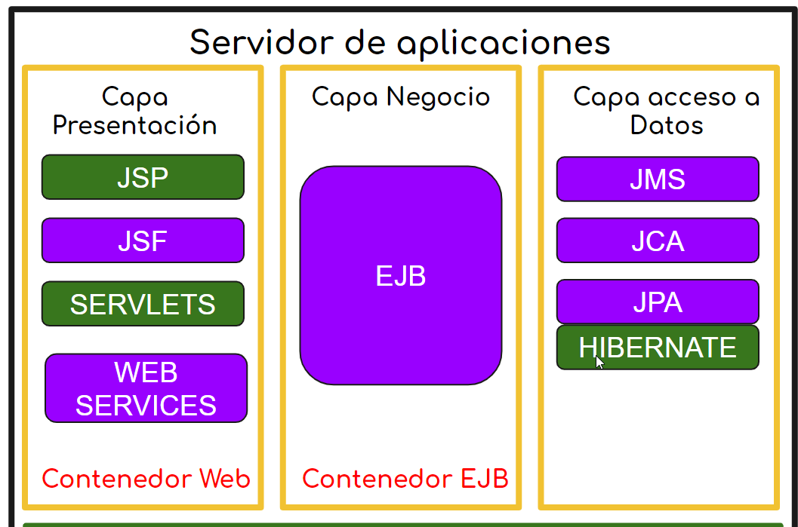

No olvidar que un servlet vive dentro de un contenedor.

Slide 25

No olvidar que el contenedor está en “internet”
No olvidar que debemos enviar un REQUEST para buscar al servlet y nos devuelva un RESPONSE

Slide 26
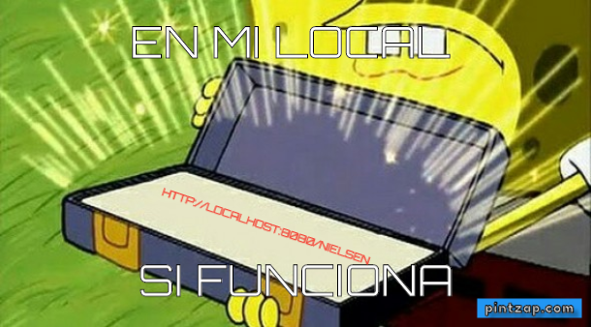
Nosotros tenemos un tomcat en nuestra máquina, por ende nuestra dirección es http://localhost:808x

Slide 27
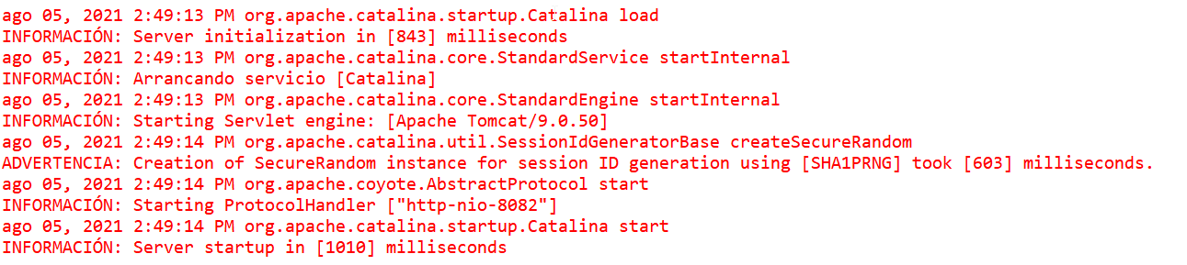
Entonces, levantamos el contenedor para que el servlet cobre “vida”
Ahora queremos consumir nuestro Servlet

Slide 28
Mirenlo de nuevo...
Tomcat inicio en http://localhost:8082/
El proyecto se llama ReforzamientoServlet01
¿Como seria la URL para consumir al servlet?

Slide 29
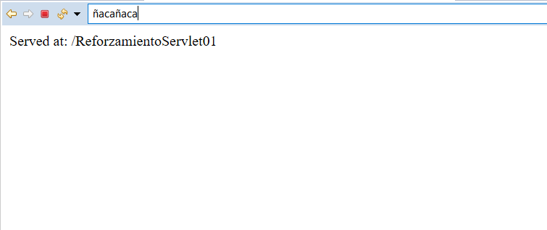

Slide 30
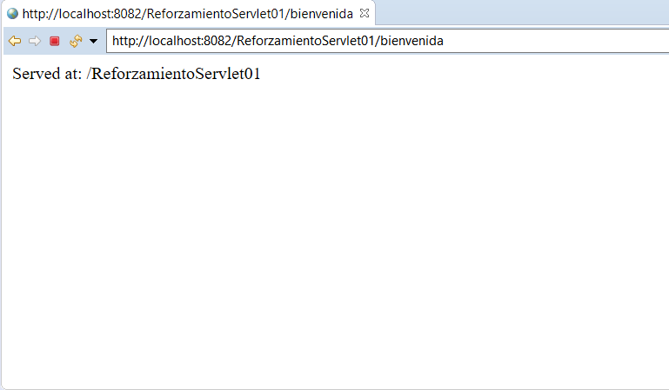

http://localhost:8082/ReforzamientoServlet01/bienvenida

Slide 31
jar
Web App
WEB-INF
LIB
CLASSES
Servlets
WEB.XML
Archivos de configuración
INDEX.HTML
Páginas

Slide 32
Conozcamos algunos métodos de los servlets.

Slide 33
ServletRequest
Para cada request, el contenedor de servlet crea instancias de ServletRequest y las envía al servicio.
La variable request encapsula información acerca de la petición.

Slide 34
01
getContentLength()
Retorna el número de bytes en el cuerpo del request.
Si la longitud no se conoce, devuelve un -1
02
getProtocol()
Devuelve el nombre y la versión del protocolo que utiliza el request.
Devuelve el formato protocol/versión
03
getContentType()
Devuelve el tipo MIME del cuerpo de la solicitud, o nulo si no se conoce el tipo.
Los MIME especifican los tipos de datos (imagen, texto, audio, etc.)
04
getScheme()
Retorna el nombre del esquema utilizado para esta solicitud.
Respuestas posibles: HTTP, HTTPS, FTP.
05
getParameter()
El más común de utilizar
Devuelve el valor de un parámetro de un request.
Si no existe el parámetro devuelve un nulo.

Slide 35
Vamos al eclipse, para comprobar cómo usamos los métodos del request en un servlet.

Slide 36
Logro desbloqueado
Has aprendido cómo utilizar la variable request.

Slide 37
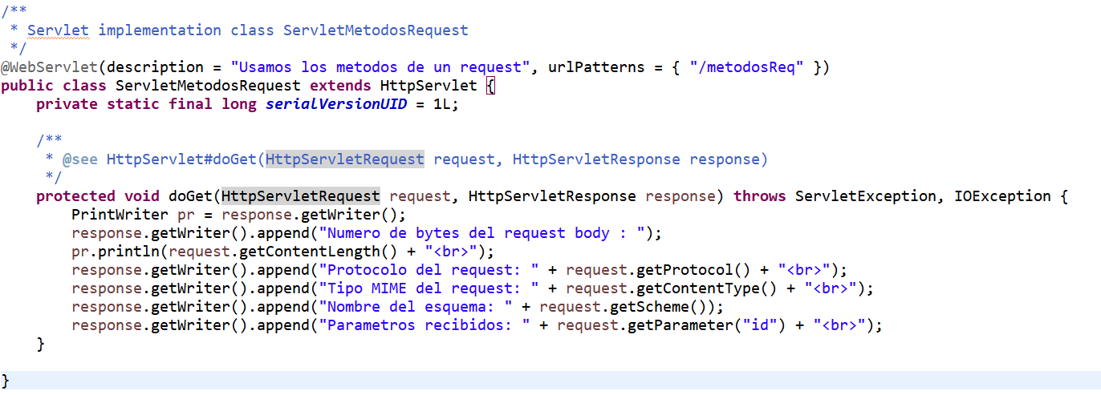
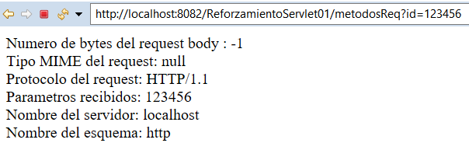

Slide 38
Flujo básico de un servlet
Request (Petición)
Navegador
SERVLET
Writer
do Get()
Response
HTML

Slide 39
Vamos al eclipse, para crear un servlet que nos devuelva una página dinámica en un flujo sencillo.

Slide 40
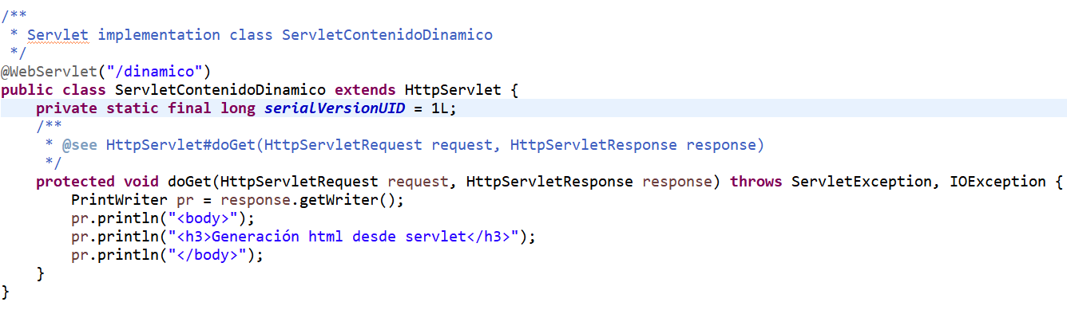
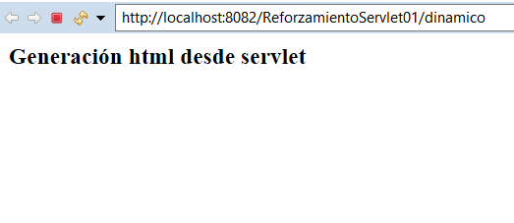

Slide 41

Comunicación entre servlets
Request (Petición)
Writer
do Get()
Navegador
SERVLET 1
Response
Request (Petición)
Writer
do Get()
SERVLET 2
Response

Slide 42
Vamos al eclipse, para crear un flujo sencillo en donde un Servlet se comunique con un segundo servlet direccionador que desplegará un contenido al navegador.

Slide 43
Logro desbloqueado,
has aprendido cómo comunicar dos servlets

Slide 44
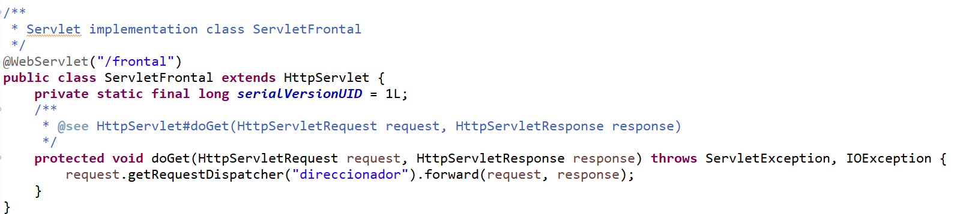
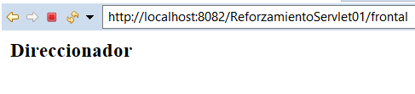
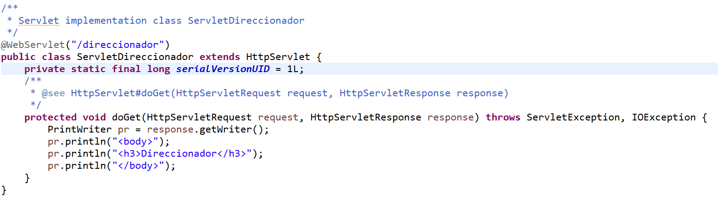

Slide 45
RequestDispatcher
Es una interfaz que permite la colaboración entre servlets. El ejemplo anterior lo utiliza para poder contactar el servlet1 con el servlet 2. Podemos contactar un servlet con otro servlet, un jsp e incluso con un HTML.

Slide 46
name
Servlet Validador
pass
LOGIN
válido?
Vamos a validar el pass ingresado por el usuario. Si el pass es admin será redirigido a un html de bienvenida y si es incorrecto será redirigido a un html de aviso y mediante un link volverá de vuelta al login.
Bienvenido

Slide 47
Vamos al eclipse, para crear un flujo utilizando requestDispatcher y conocer su potencial implementando el login.

Slide 48
Logro desbloqueado,
has implementado un login con servlet.

Slide 49
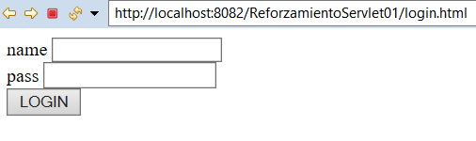
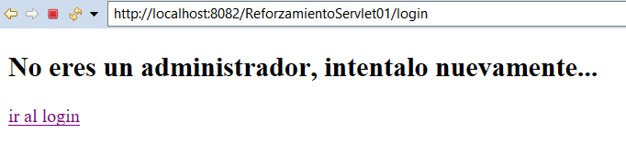
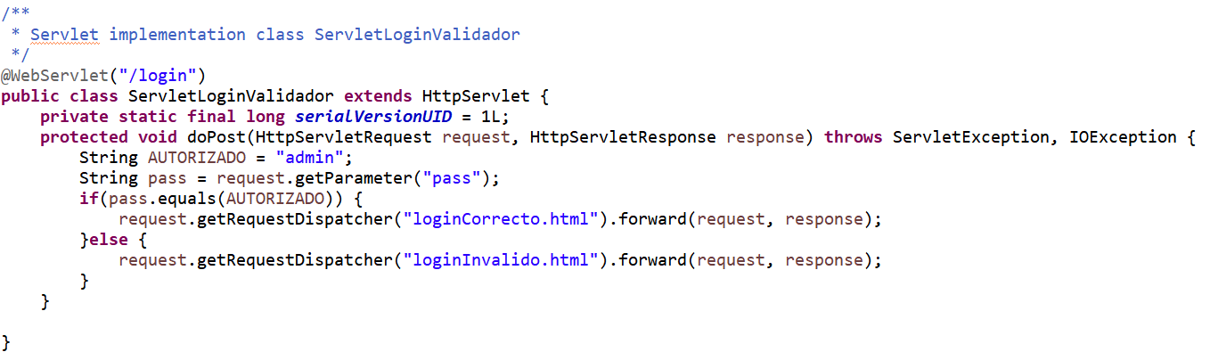
mark
marfil

Slide 50
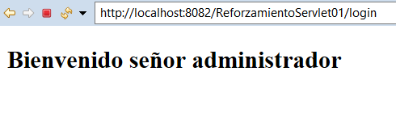
mark
admin

Slide 51
Manejo de estados

Slide 52

Las sesiones en una app web
Una sesión no es más que un intervalo de tiempo.
Gracias a ellas podemos mantener los datos de un usuario en el tiempo, ya que HTTP es un protocolo sin estado.
Para solventar este problema, existen varios mecanismos para mantener el estado.
Cookies
Sessions

Slide 53
Cookies
petición
Servlet CreaCookie
Navegador
respuesta
clave
cookie
valor
ServletLeeCookie

Slide 54
Vamos al eclipse, para crear una cookie en un servlet con duración de 1 minuto y luego leer la cookie en otro servlet.

Slide 55
Logro desbloqueado,
has creado una cookie y la has leído desde otro servlet en 60 segundos.

Slide 56
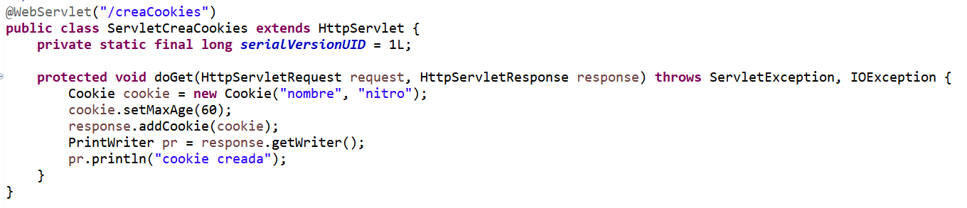
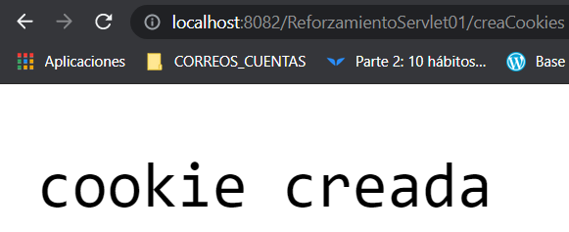

Slide 57
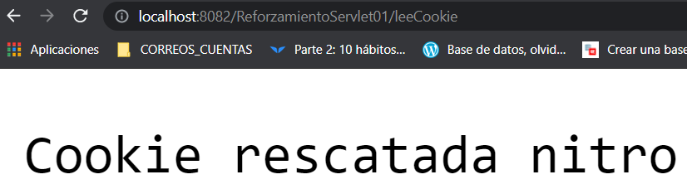
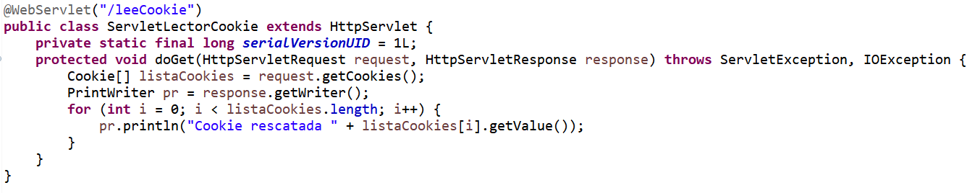

Slide 58


Slide 59
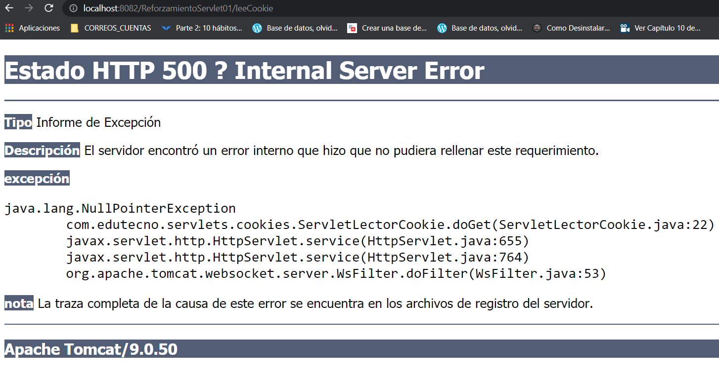

Slide 60
Es tiempo de programar un login de verdad con cookies.

Slide 61
login
name
pass
LOGIN
no crea nada
login servlet

Slide 62
login
name
pass
LOGIN
crea la cookie
login servlet
welcome

Slide 63
logout
logout ok
destruye la cookie
logout servlet

Slide 64
perfil servlet
Perfil
Existe cookie
Muestra Perfil

Slide 65
perfil servlet
Perfil
No existe cookie
Login

Slide 66
Vamos al eclipse, para crear el login con cookies.

Slide 67
Logro desbloqueado,
has creado un verdadero login con cookies.

Slide 68
Limitaciones Cookies
Objeto
CLAVE
VALOR
Compra
Sesiones
Productos

Slide 69
Sesiones
TOMCAT
WEBAPP
Navegador
SESSION
Cookie
añade

Slide 70
Sesiones
HttpSession
setAttribute
getAttribute

Slide 71
Vamos al eclipse, para crear una variable de sesión y leerla desde un servlet.

Slide 72
Logro desbloqueado,
has creado variable de sesion con servlet.

Slide 73
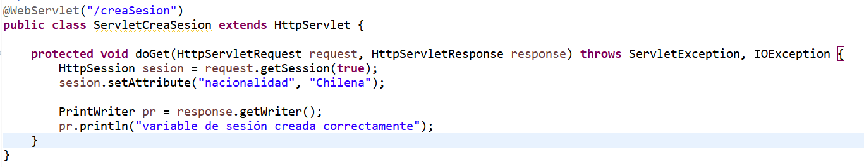
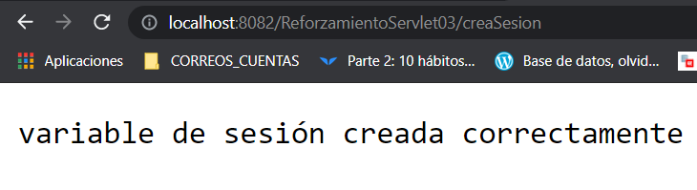

Slide 74
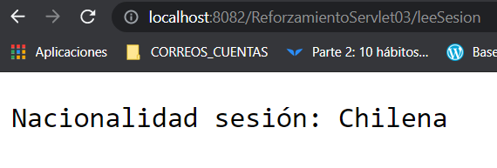
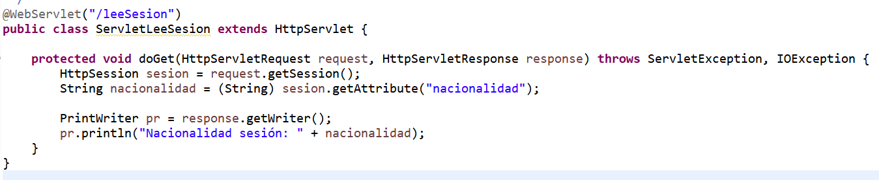

Slide 75
Es tiempo de programar un login de verdad con Sessions.

Slide 76
Vamos al eclipse, para crear el login usando HttpSession. Modificaremos el proyecto de login con cookies.

Slide 77
Logro desbloqueado,
has creado un login con sesiones.

Slide 78
Limitaciones Cookies
Objeto
CLAVE
VALOR
Agregaremos una lista de productos.
Compra
Productos

Slide 79
Java Servlet Page

Slide 80
Que es un JSP
Una página HTML con código java incrustado en el.
Puede incluir contenido dinámico desde Java.
Y para de contar.

Slide 81
Java Server Page
JSP
<html>
<body>
HTML
<%int numero=8%>
HTML
</body>
</html>

Slide 82
Donde se procesan los JSP y donde los coloco?
Los JSP son procesados en el servidor. Y como resultado se devuelve una página html con código java entre sectores definidos.
Los JSP deben ir dentro de tu carpeta WebContent y solo pueden tener la extensión .jsp.

Slide 83
Los JSP
Servlets
Código Java
Control del negocio
Html
JSP
Html
Maquetación
Código Java

Slide 84
Java Server Page
JSP
Servlet
JSP Compiler
<html>
<body>
<%int numero=8%>
</body>
</html>

Slide 85
Vamos al eclipse, para generar un JSP que muestre un saludo y la fecha de hoy.

Slide 86
Logro desbloqueado
Has aprendido como crear un JSP que mezcla html y código java.

Slide 87
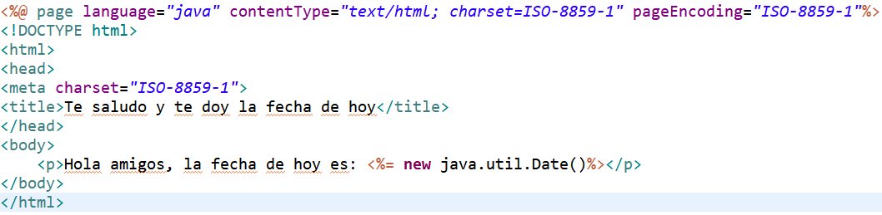
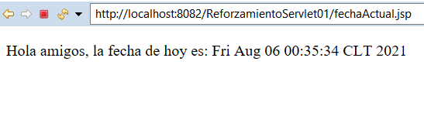

Slide 88
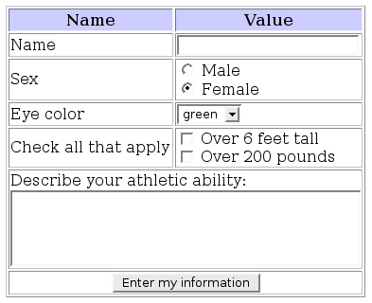
Request Response JSP
Formulario.html
Bucle Números.jsp

Slide 89
Vamos al eclipse, para generar un JSP que cumpla con el requerimiento anterior.

Slide 90
Logro desbloqueado
Has aprendido como crear un JSP que muestra una iteración de números.

Slide 91
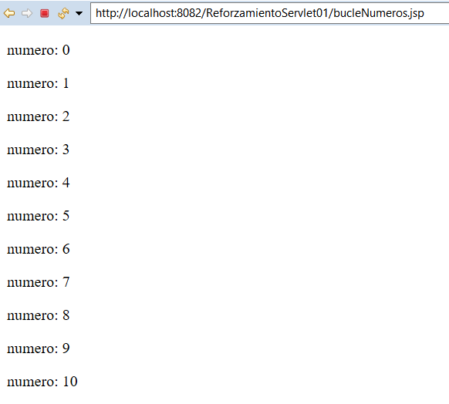
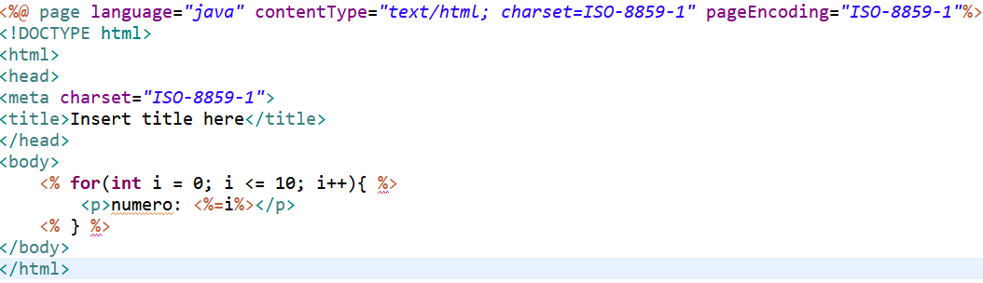

Slide 92
Elementos de scripting JSP
ELEMENTO | SINTAXIS
Expresión | <%= alguna expresión java %>
Scriptlet | <% código java, 1 o muchas líneas %>
Declaración | <%! declaración de variable o método %>

Slide 93
Elementos de scripting JSP
ELEMENTO | SINTAXIS
Expresión | <%= alguna expresión java %>
Scriptlet | <% código java, 1 o muchas líneas %>
Declaración | <%! declaración de variable o método %>

Slide 94
Vamos al eclipse, para generar un JSP y mostrar un ejemplo con expresión.

Slide 95
Logro desbloqueado
Has aprendido cómo utilizar una expresión en un JSP.

Slide 96
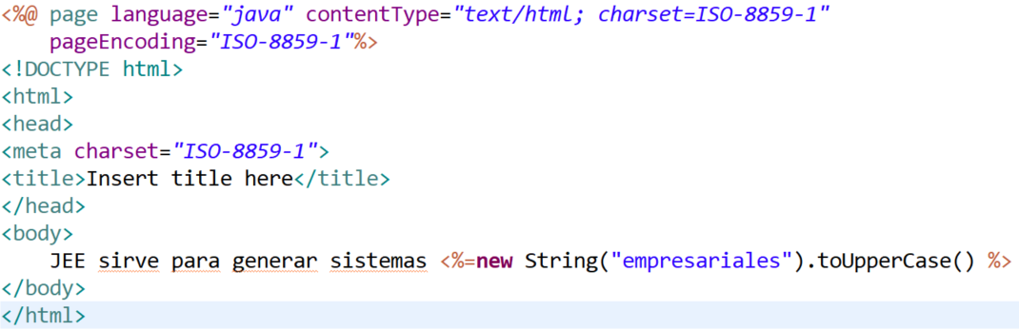
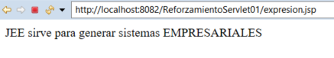

Slide 97
Elementos de scripting JSP
ELEMENTO | SINTAXIS
Expresión | <%= alguna expresión java %>
Scriptlet | <% código java, 1 o muchas líneas %>
Declaración | <%! declaración de variable o método %>

Slide 98
Vamos al eclipse, para generar un JSP y mostrar un ejemplo con scriptles.

Slide 99
Logro desbloqueado
Has aprendido cómo utilizar scriptles en un JSP.

Slide 100
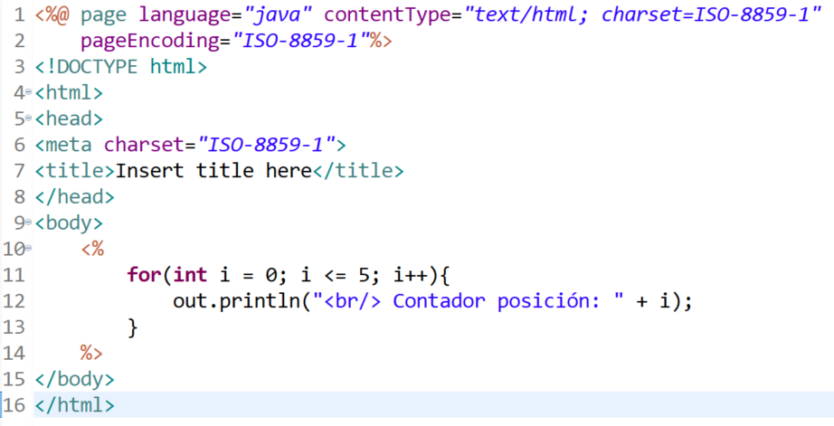
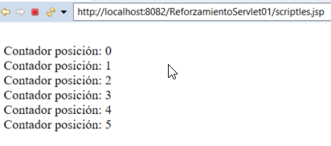

Slide 101
Elementos de scripting JSP
ELEMENTO | SINTAXIS
Expresión | <%= alguna expresión java %>
Scriptlet | <% código java, 1 o muchas líneas %>
Declaración | <%! declaración de variable o método %>

Slide 102
Vamos al eclipse, para generar un JSP y mostrar un ejemplo con declaración.

Slide 103
Logro desbloqueado
Has aprendido cómo utilizar declaracion en un JSP.

Slide 104
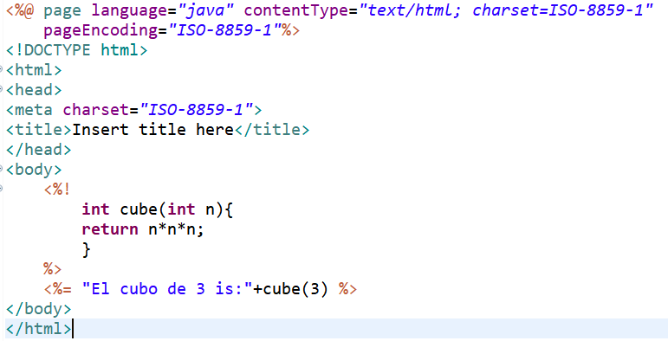
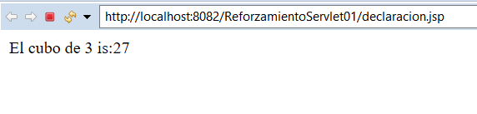

Slide 105
JSTL

Slide 106
Que es JSTL
Es una librería con un conjunto de etiquetas o tags que facilitan el trabajo de las vistas.

Slide 107

Java Server Page
JSP
<html>
<body>
HTML
<%int numero=8%>
SCRIPTLES
</body>
</html>

Slide 108
JSTL
JSP
<html>
<body>
HTML
<c:out>
TAGS
</body>
</html>

Slide 109
JSTL
JSP
JSTL
<html>
core
<body>
xml
<c:out>
<%int numero=8%>
data base
<c:if>
</body>
functions
</html>
i18n

Slide 110
JSTL organización
generales
JSTL
core
sentencias de control
xml
data base
iteradores
functions
i18n

Slide 111
JSTL estructura
namespace
JSTL
propiedad
core
<c:out value=”hola”/>
xml
data base
etiqueta
propiedad
functions
i18n

Slide 112
JSTL
namespace
JSTL
propiedad
core
<c:out value=”${mensaje}”/>
xml
data base
etiqueta
expresión
functions
i18n

Slide 113
JSTL
namespace
JSTL
propiedad
core
<c:out value=”${mensaje}”/>
xml
data base
etiqueta
expression language
functions
expresión
i18n

Slide 114
JSTL Instalación

Slide 115
Vamos al eclipse, para configurar JSTL

Slide 116
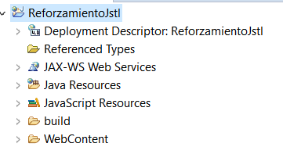
Crea un dynamic web project

Slide 117
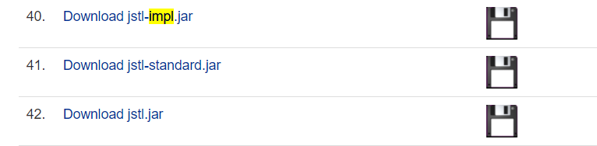
Ir a http://www.java2s.com/Code/Jar/j/jstl.htm y descargar:
Guarda los jar en una carpeta de tu maquina.

Slide 118
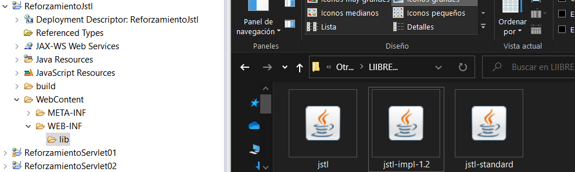
Copia los 3 jar descargados a tu carpeta lib

Slide 119
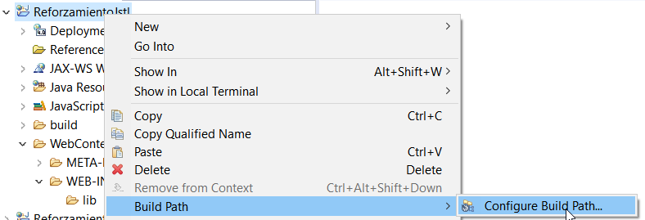
Ir a Configure Build Path

Slide 120
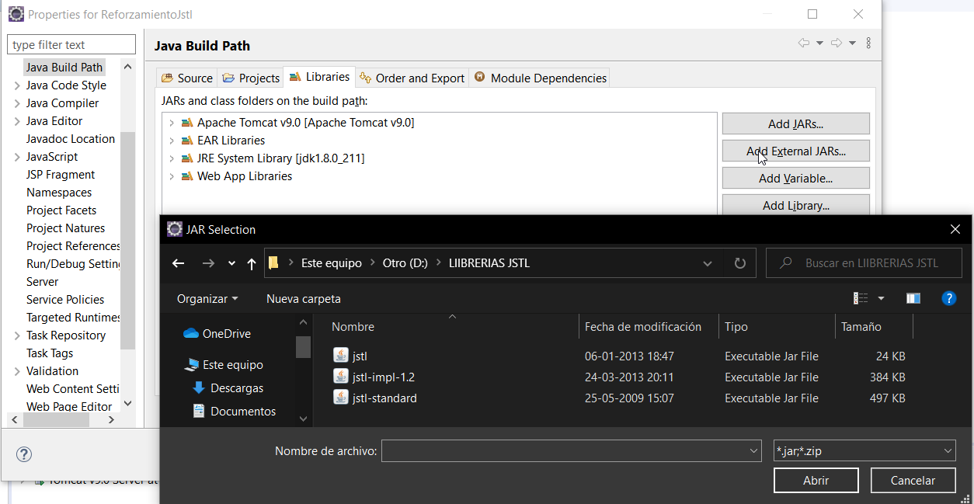
Pincha Add External JARS y busca tus archivos jstl descargados

Slide 121
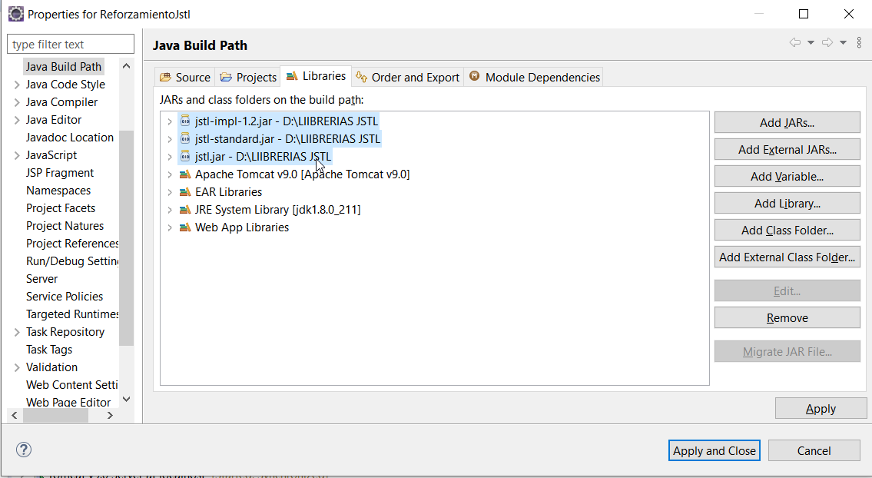
Añades todos los archivos

Slide 122
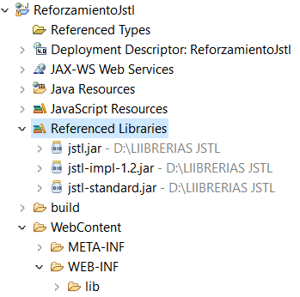
Ahora tienes JSTL configurado.

Slide 123
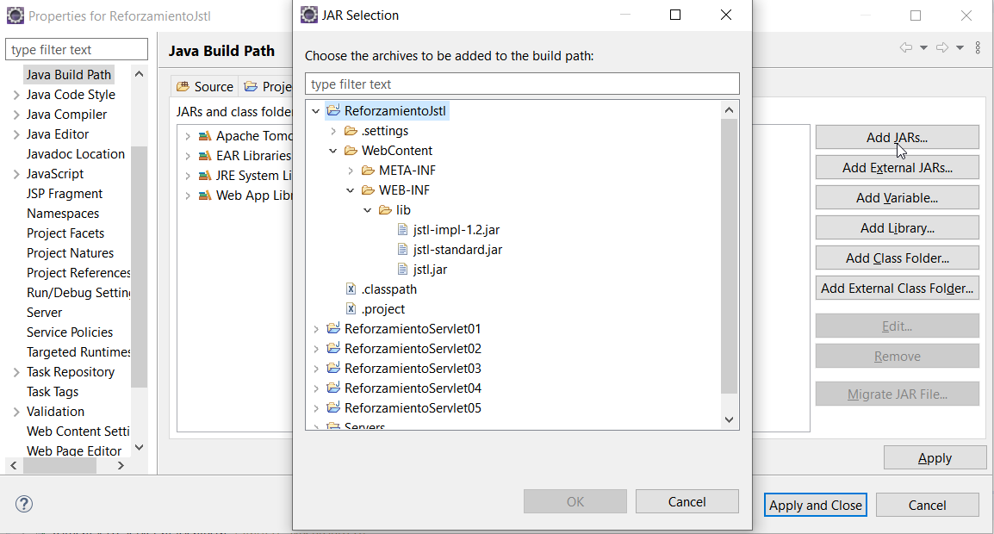
También puedes añadirlos desde tu proyecto

Slide 124

Ahora los JAR estan referenciados desde tu proyecto. ¿Ven la diferencia?

Slide 125
Logro desbloqueado
Has aprendido cómo instalar JSTL

Slide 126
JSTL
CORE
c:out
c:set
c:if
c:forEach
c:remove
c:url
c:choose
c:param

Slide 127
JSTL
CORE
c:out

Slide 128
Vamos al eclipse, para generar un JSP y mostrar un Saludo con JSTL

Slide 129
Logro desbloqueado
Has aprendido cómo utilizar JSTL y un tag de salida.

Slide 130



Slide 131
TAG c:set

Slide 132


Slide 133
TAG c:remove

Slide 134



Slide 135
Objeto implícito Param para comunicar formularios con JSTL.

Slide 136
name
Repollo
pass
LOGIN
La comunicación entre JSP implica utilizar scriptles y ensuciar el html.
Repollo

Slide 137

JSTL Comunicación con JSP
<% request.getParam(“nombre”)%>
FORMULARIO HTML
JSP
SUBMIT
Con JSTL es más fácil !

Slide 138
Vamos al eclipse, para comunicar un formulario a un jsp con jstl.

Slide 139
Logro desbloqueado
Has aprendido cómo utilizar JSTL para comunicar un form y sus datos.

Slide 140


Slide 141




Slide 142
Terminamos por el dia de hoy !! si llegamos hasta aquí escucharemos we are the champion !

Slide 143
Patrones de diseño

Slide 144
Desarrollo de una aplicación en capas
En una arquitectura de capas cada proceso (cliente o servidor) compone una
capa que puede describirse en función de un conjunto de
responsabilidades bien marcadas.
En general, una aplicación JEE consta de las siguientes 4 capas:
Capa de datos
Capa de acceso a datos
Capa de aplicación
Capa Web

Slide 145



FRONTEND
BACKEND
DAOS
FACADE
DAOS
DAOS
USER
PRESENTACIÓN
NEGOCIO
BASE DE DATOS

Slide 146
FRONTEND
BACKEND
JSP
DAOS
FACADE
JAVA SE
HIBERNATE
O JDBC
DAOS
SERVLETS
DAOS
USER
PRESENTACIÓN
NEGOCIO
BASE DE DATOS

Slide 147

Desarrollo en curso
La historia se llama “Inscripción a un curso”
Desarrollaremos una aplicación en donde un usuario puede inscribirse como alumno para tomar un curso. El flujo es el siguiente:
El usuario solicita la pantalla.
El sistema la confecciona y muestra los cursos disponibles y su forma de pago.
El usuario confirma la operación generando una transacción.

Slide 148


Slide 149


Slide 150

Modelo de datos

Slide 151
Consideraciones
En esta oportunidad nos enfocaremos en el backend, por lo cual empezaremos a codificar desde el “FACADE” en adelante.
El frontend estará simulado por una clase MAIN.
El motor de BD nos da lo mismo.

Slide 152
Codificación de los DTO
Debemos codificar un DTO para cada una de las tablas del modelo de datos.
Sus atributos se deben corresponder con los campos de la tabla que representa y solo deben ser accedidos a través de sus métodos de acceso: setters y getters.

Slide 153
Codificación de los DAO
Los DAO encapsulan el acceso a los datos. Debemos escribir un DAO por cada tabla del modelo de datos y, dentro de sus métodos, ejecutaremos las sentencias SQL de la aplicación. Comenzaremos con CursoDAO cuyo único método getCursos retorna una lista con todos los cursos disponibles.

Slide 154
Codificación del facade
El facade es el punto de contacto entre el frontend y el backend y sirve de apoyo a la capa de presentación proveyendo un servicio para cada uno de los casos de uso.

Slide 155
Codificación de la capa de presentación
Desde la perspectiva del usuario la capa de presentación es “la aplicación” ya que para él, como usuario final, resulta totalmente transparente todo lo que pueda suceder y/o existir detrás de las pantallas que ve. En este caso, codificaremos el frontend como un programa standalone en modo texto.

Slide 156
Continuaremos con la capa web
próximamente...

Slide 157


